Slide 1
La gestion positive des conflits
Ecole de Mercurey
Lundi 12 février

Slide 2
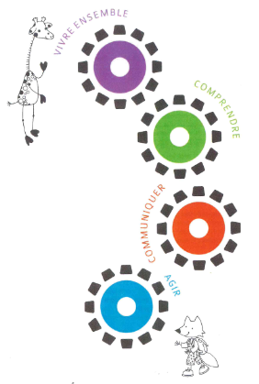
Objectifs de la formation
travailler sur deux des quatre « rouages »
vivre ensemble,
comprendre,
communiquer,
agir
qui permettent d’arriver à une gestion positive des conflits
.

Slide 3
Les règles du groupe
RESPECT
ECOUTE BIENVEILLANTE
CONFIDENTIALITE
JOKER

Slide 4
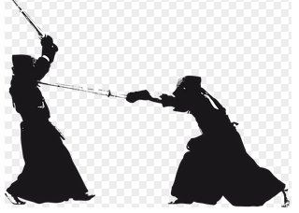
Le jeu du samouraï
En cercle
Un joueur A attaque un joueur B en criant: « HI »
Le joueur B se pare en criant « HA »
Ses deux voisins contre-attaquent en criant « HO »
Le joueur B attaque à son tour .
1 tour pour s’échauffer
1 tour pour éliminer
1 duel avec les finalistes (fruits/légume)

Slide 5

Comprendre
Distinguer faits et ressentis
La notion de conflit
Les attitudes dans le conflit

Slide 6

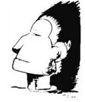

Slide 7

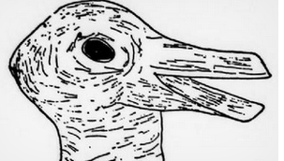
Parfois, le désaccord peut naître d’une perception différentes des paroles et des faits

Slide 8
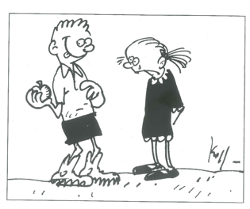
La pomme
Pour apprendre à distinguer
faits et ressentis

Slide 9



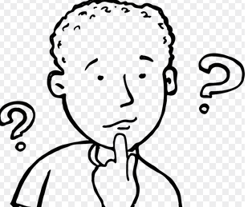

Les statues

Slide 10
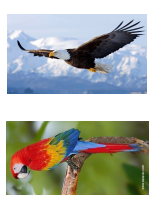
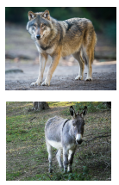
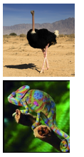
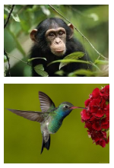
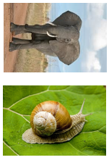
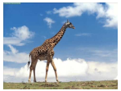
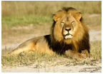
Moi dans un conflit
Je choisis l’animal qui me représente dans le conflit
J’explique mon choix

Slide 11
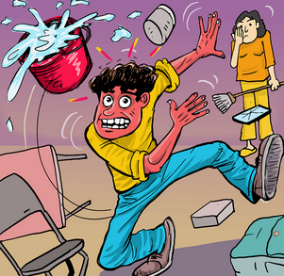
Situations de conflits
Que s’est-il passé ?
Pourquoi se sont-ils disputés ?
Sur quoi ne sont-ils pas d’accord ?
Qu’est ce qu’un conflit ?

Slide 12
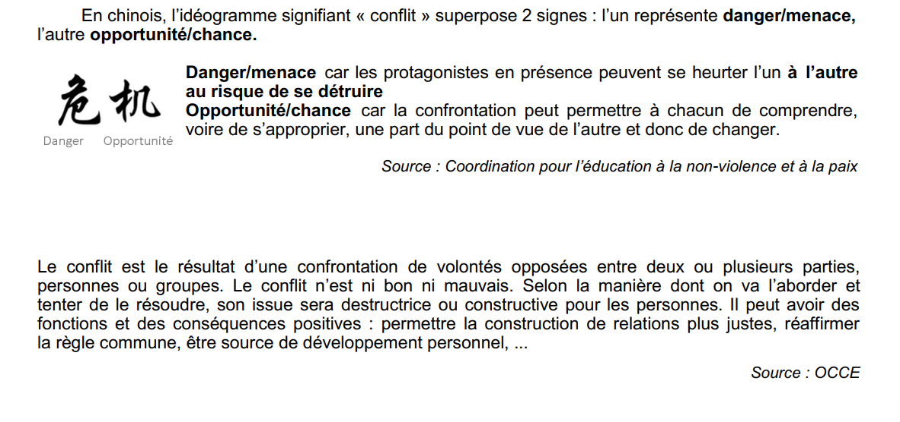
Un conflit, qu’est-ce que c’est ?

Slide 13
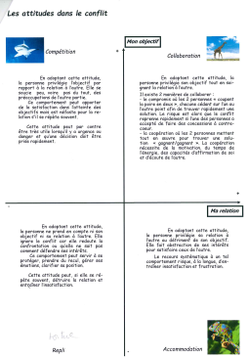
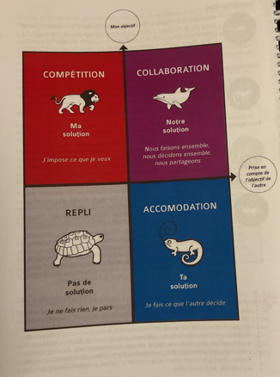
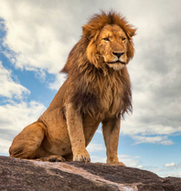
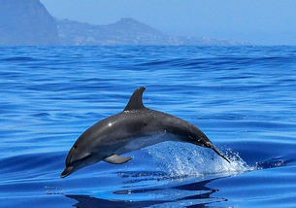
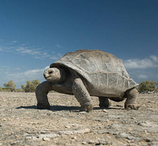
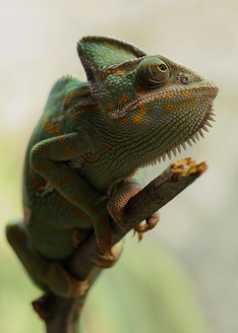
Les attitudes dans le conflit

Slide 14
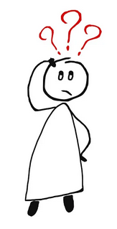
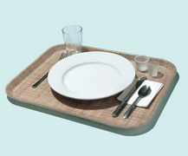
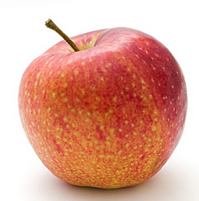
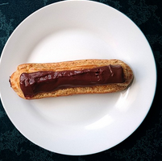
A la cantine

Slide 15

Agir
Apprendre à dire non
Formuler une demande et accepter le non
Trouver des solutions
Intégrer les étapes de la négociation

Slide 16
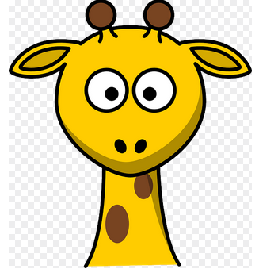
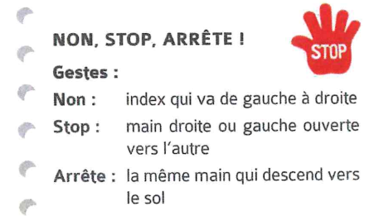
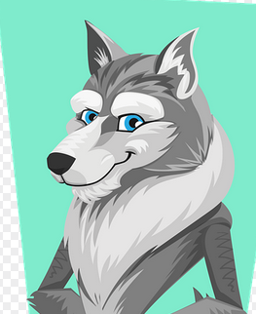
Loulou et Gigi

Slide 17
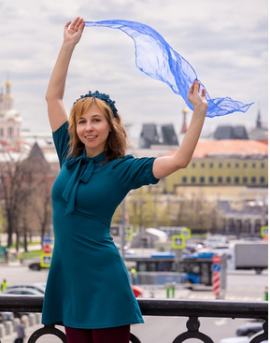
La danse des foulards
Je demande pour avoir un foulard
Je suis obligé de donner mon foulard
Je suis obligé de refuser de donner mon foulard
Libre choix

Slide 18

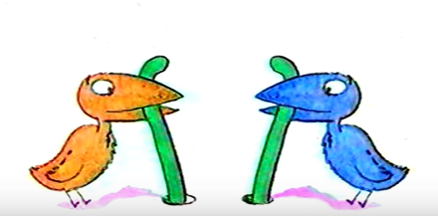
Silence la violence https://www.youtube.com/watch?v=miaVk7GqwL8
Quel est le conflit?
Recherche d’un maximum de solutions en groupes
Mise en commun

Slide 19
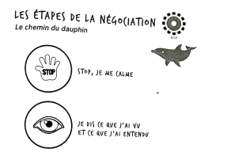
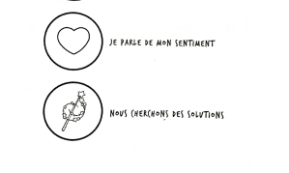
Le chemin du dauphin

